Slide 1

ИХ ИМЕНА ВПИСАНЫ В ИСТОРИЮ УНИВЕРСИТЕТА
Федеральное государственное бюджетное образовательное учреждение
высшего образования
«Новосибирский государственный медицинский университет»
Министерства здравоохранения Российской Федерации
(ФГБОУ ВО НГМУ Минздрава России)
Библиотека
Виртуальная книжная выставка к юбилейным датам ученых НГМИ-НГМА
Новосибирск, 2026

Slide 2
Говорят, что время неумолимо, но есть сила, способная ему противостоять, –
это память.
Предлагаем прикоснуться к истории нашего университета, которая пишется не только датами основания и научными открытиями, но и людьми. Вспомним три имени, трех заведующих кафедрами, которые внесли вклад в развитие и становление НГМУ.
Представляем вашему вниманию виртуальную книжную выставку научных работ юбиляров из фонда библиотеки НГМУ.

Slide 3
130 лет назад, в конце XIX века, родились Аарон Карлович Якубсон и Марк Аронович Гольденберг. Их жизненные пути охватили грандиозные исторические события, и они пронесли через них свой талант и жажду к знаниям в области медицины.
90 лет назад родился Владимир Григорьевич Кононенко, чей жизненный путь пришелся на эпоху стремительного развития науки.

Slide 4
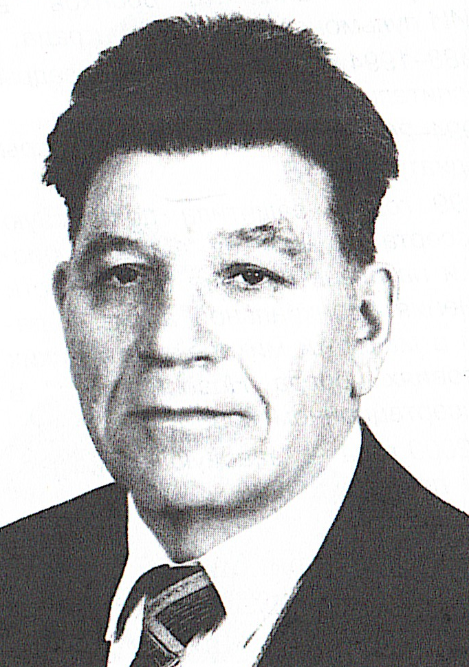
Кононенко Владимир Григорьевич (1936-2020 гг.)
Родился в поселке Покровка Панкрушихинского района Алтайского края. В 1969 году окончил лечебный факультет Новосибирского государственного медицинского института. С 1989 по 2003 гг. занимал должность заведующего кафедрой фтизиопульмонологии лечебного факультета НГМИ-НГМА. В 1999 году присвоено ученое звание профессора.
Научные направления связаны с совершенствованием лечения туберкулеза.

Slide 5
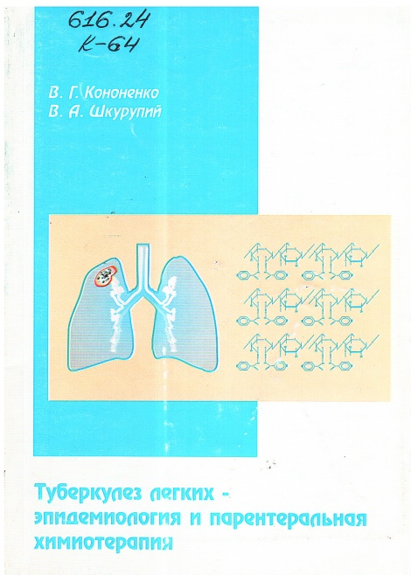
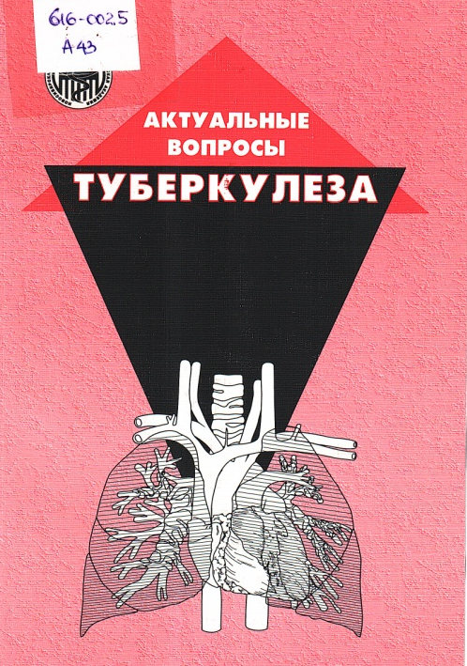
ИЗДАНИЯ ИЗ ФОНДА БИБЛИОТЕКИ НГМУ
  Кононенко, В. Г. Туберкулез легких – эпидемиология и парентеральная химиотерапия / В. Г. Кононенко, В. А. Шкурупий ; Новосибирская государственная медицинская академия. - Новосибирск :Б.и., 2002. – 165 с.
Актуальные вопросы туберкулеза : учебное пособие / Новосибирский государственный медицинский университет ; сост. Л. В. Поддубная, [и др.]; ред. В.Г. Кононенко. – Новосибирск : Сибмедиздат НГМУ, 2006. – 90 с.

Slide 6
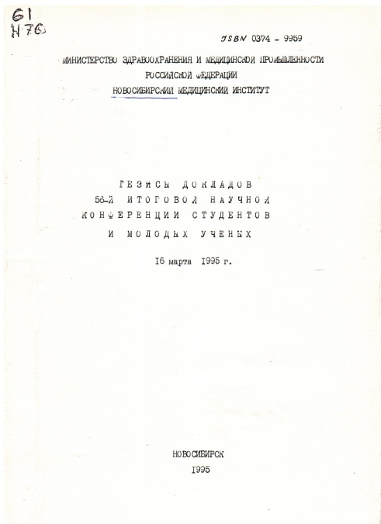
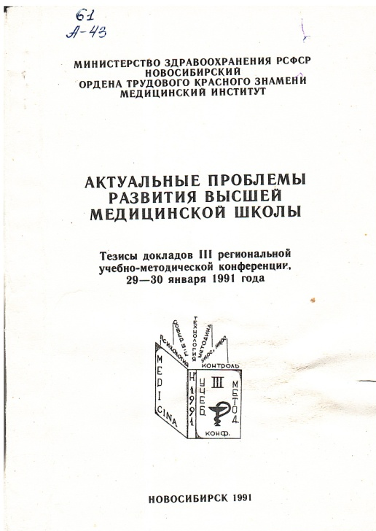
ИЗДАНИЯ ИЗ ФОНДА БИБЛИОТЕКИ НГМУ
  Тезисы докладов 56-й итоговой научной конференции студентов и молодых ученых / Новосибирский государственный медицинский институт, Министерство здравоохранения Российской Федерации. Итоговая научная конференция студентов и молодых ученых (56 ; 16 марта 1995 г. ; Новосибирск). – Новосибирск :РИО НГМИ, 1995. – 154 с.
Актуальные проблемы развития высшей медицинской школы : тезисы докладов III региональной учебно-методической конференции / Новосибирский государственный медицинский институт, Министерство здравоохранения РСФСР. Региональная учебно-методическая конференция (III ; 29-30 января 1991 года). – Новосибирск : [б. и.], 1991. – 166 с.

Slide 7
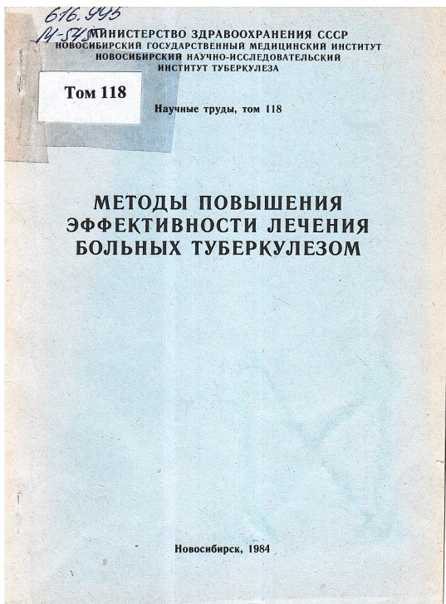
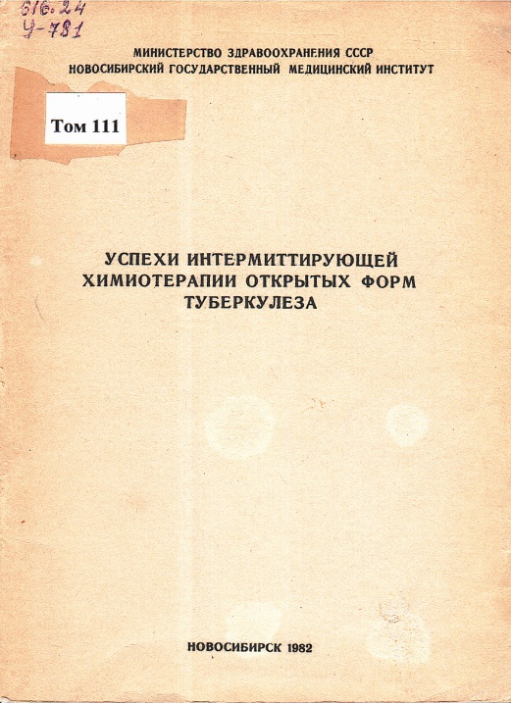
ИЗДАНИЯ ИЗ ФОНДА БИБЛИОТЕКИ НГМУ
Методы повышения эффективности лечения больных туберкулезом / Министерство здравоохранения СССР, Новосибирский государственный медицинский институт, Новосибирский научно-исследовательский институт туберкулеза. - Новосибирск : РИО СО АМН СССР, 1984. –100 с. – (Труды Новосибирского государственного медицинского института ; т. 118)
Успехи интермиттирующей химиотерапии открытых форм туберкулеза / Министерство здравоохранения СССР, Новосибирский государственный медицинский институт ; ред. И. Г. Урсов. - Новосибирск : [б. и.], 1982. –112 с. – (Труды Новосибирского государственного медицинского института ; т. 111)

Slide 8
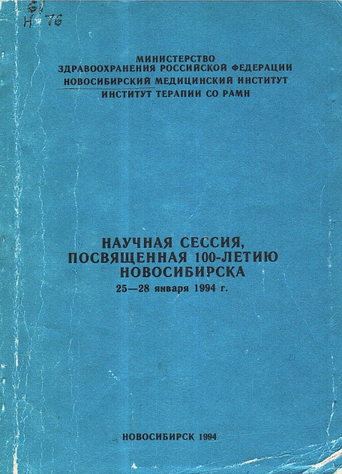
ИЗДАНИЯ ИЗ ФОНДА БИБЛИОТЕКИ НГМУ
Научная сессия, посвященная 100-летию г. Новосибирска / Новосибирский государственный медицинский институт, Министерство здравоохранения Российской Федерации, Институт терапии СО РАМН. (25-28 января 1994 г. ; Новосибирск) ; ред. В. А. Шкурупий. – Новосибирск : РИО НГМИ, 1994. – 278 с.

Slide 9
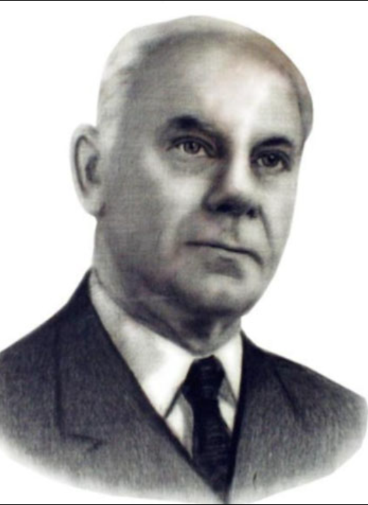
Якубсон Аарон Карлович
(1896-1976 гг.).
Родился в городе Смоленске. В 1919 году окончил Московский университет по специальности «врач». В 1939 году присвоено ученое звание профессора. С 1955 по 1968 гг. (информация из личного дела) – занимал должность заведующего кафедрой дерматовенерологии Новосибирского государственного медицинского института.
Научные интересы профессора посвящены сифилидологии, гистопатологии различных дерматозов, разработке новых методов лечения сифилиса.

Slide 10
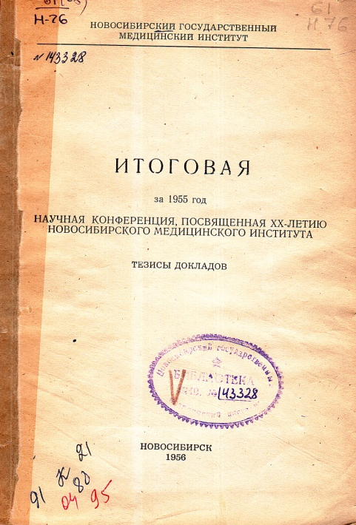
ИЗДАНИЯ ИЗ ФОНДА БИБЛИОТЕКИ НГМУ
  Итоговая за 1955 год научная конференция, посвященная XX-летию Новосибирского медицинского института : тезисы докладов / Новосибирский государственный медицинский институт. – Новосибирск : Сов. Сибирь, 1956. – 252 с.

Slide 11
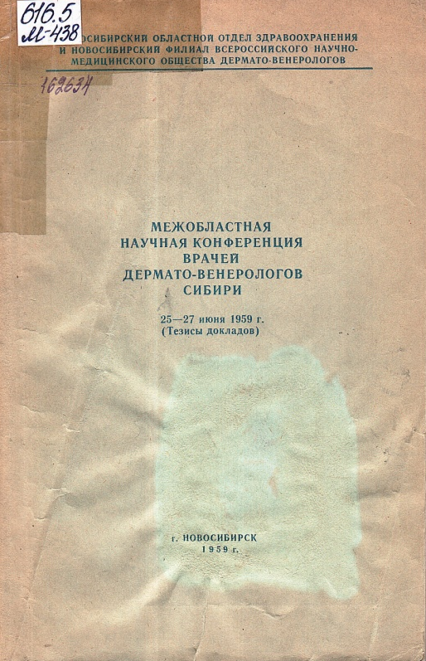
ИЗДАНИЯ ИЗ ФОНДА БИБЛИОТЕКИ НГМУ
Межобластная научная конференция врачей дермато-венерологов Сибири : Тез. докл. межобластной науч. конф., 25-27 июня 1959 г. – Новосибирск : б.и., 1959. – 91 с.

Slide 12
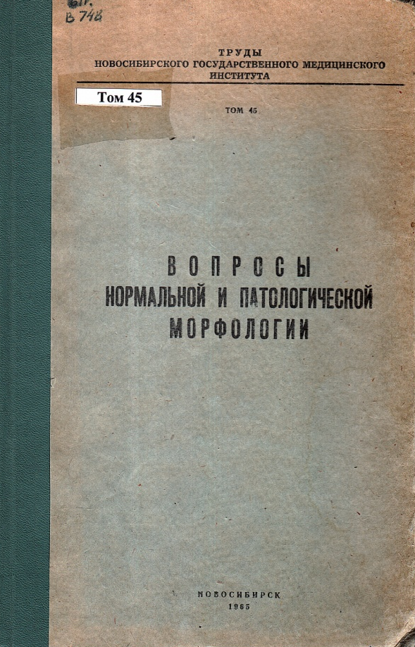
ИЗДАНИЯ ИЗ ФОНДА БИБЛИОТЕКИ НГМУ
Вопросы нормальной и патологической морфологии / Новосибирский государственный медицинский институт ; ред. В. П. Казначеев [и др.]. – Новосибирск : [б. и.], 1965. – 324 с. : ил. – (Труды Новосибирского государственного медицинского института ; т. 45)

Slide 13
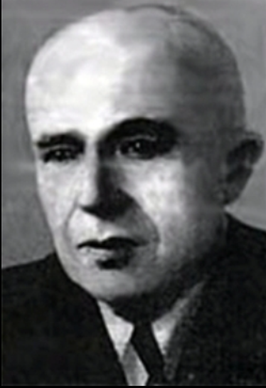
Гольденберг Марк Аронович
(1896-1964 гг.)
Родился в поселке Рыкуль Киевского уезда (информация из личного дела). В 1926 году окончил Харьковский медицинский институт. В 1935 году присвоено ученое звание профессора. С 1955 по 1964 гг. занимал должность заведующего кафедрой психиатрии Новосибирского государственного медицинского института.
Сфера научных интересов профессора – «экзогенные» психозы.

Slide 14
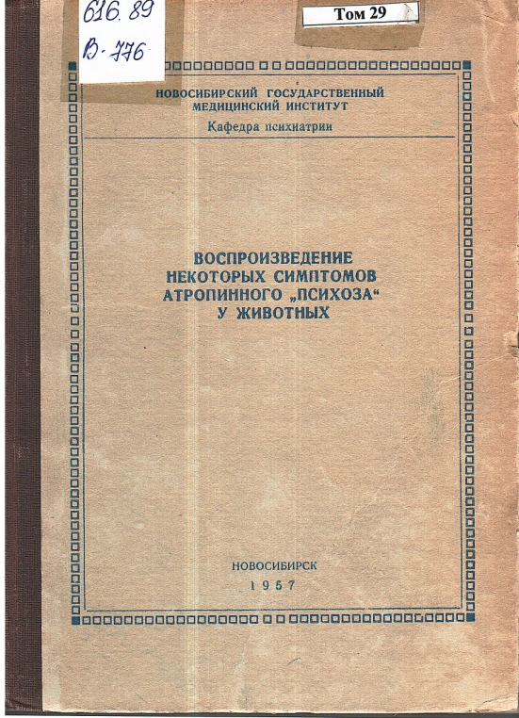
ИЗДАНИЯ ИЗ ФОНДА БИБЛИОТЕКИ НГМУ
Воспроизведение некоторых симптомов атропинного "психоза" у животных / Новосибирский государственный медицинский институт ; ред. М. А. Гольденберг. – Новосибирск : [б. и.], 1957. – 98 с. : ил. – (Труды Новосибирского государственного медицинского института ; т. XXIX)

Slide 15
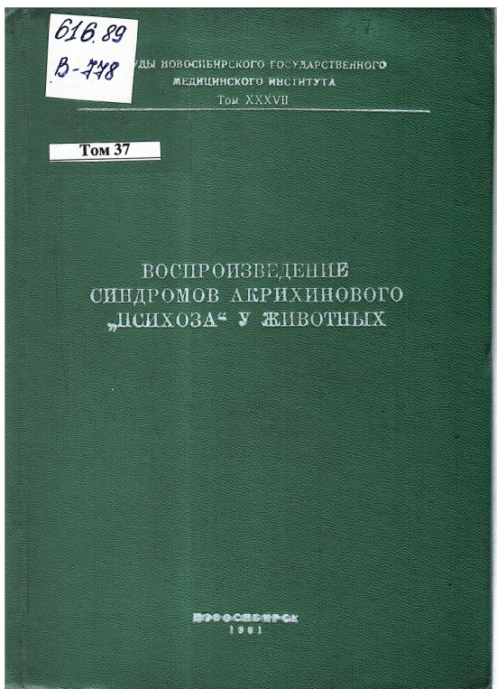
ИЗДАНИЯ ИЗ ФОНДА БИБЛИОТЕКИ НГМУ
Воспроизведение синдромов акрихинового "психоза" у животных / Новосибирский государственный медицинский институт ; ред. М. А. Гольденберг. - Новосибирск : [б. и.], 1961. - 224 с. : ил. - (Труды Новосибирского государственного медицинского института ; т. XXXYII)

Slide 16
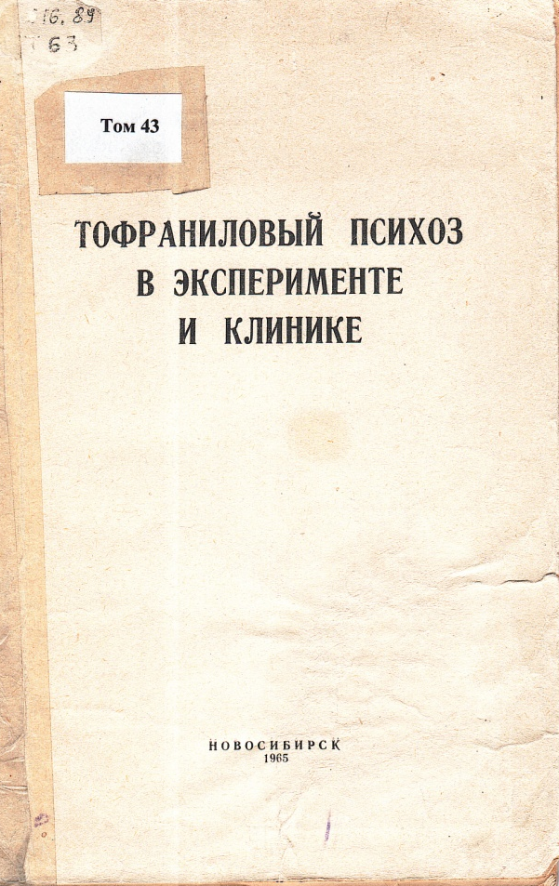
ИЗДАНИЯ ИЗ ФОНДА БИБЛИОТЕКИ НГМУ
Тофраниловый психоз в эксперименте и клинике : сборник статей / Новосибирский государственный медицинский институт ; ред. М. А. Гольденберг [и др.]. – Новосибирск : [б. и.], 1965. – 239 с. – (Труды Новосибирского государственного медицинского института ; т. 43)

Slide 17
ЗАКЛЮЧЕНИЕ
Труды данных ученых легли в основу формирования научных направлений кафедр вуза, став фундаментальными источниками для дальнейшего развития академических исследований в соответствующих областях, а имена навсегда вписаны в историю кафедр Новосибирского государственного медицинского университета .

Slide 18
СПИСОК ИСПОЛЬЗОВАННЫХ ИСТОЧНИКОВ
1. КиберЛенинка : науч. электр. б-ка: сайт.- Москва, 2012.- URL: https://cyberleninka.ru/ (дата обращения: 18.03.2026). – Текст : электронный.
2. Электронная библиотечная система НГМУ: сайт. – Новосибирск, 1997. – URL: https://library.ngmu.ru/ (дата обращения: 18.03.2026). – Текст : электронный.
3. eLIBRARY.RU : науч. электр. б-ка: сайт. – Москва, 2000 .– URL: https://elibrary.ru/?/ (дата обращения: 18.03.2026). Режим доступа: для зарегистрир. пользователей.

Slide 19
С изданиями можно
ознакомиться по адресу:
улица Залесского, 4
(лабораторный корпус
НГМУ, 2 этаж)
отдел обслуживания
научной литературой.
Часы работы отдела:
понедельник-пятница 9:00-18:00,
суббота 9:00-17:00,
воскресенье – выходной.

